Slide 1
第九章 网络程序设计基础
9.1 传输层接口
9.2 面向连接编程模型
9.3 面向无连接编程模型

Slide 2
9.1 传输层接口
套接字提供了简单的编程接口，套接字的目的是在传输层提供一种通用的进程通信方法。

Slide 3
9.1.1 寻址
当两个进程通过网络进行通信时，必须知道对方的网络地址。地址一般是分层的。除了网络地址外，还必须知道进程地址。

Slide 4
9.1.2 套接字
为了表示网络地址IP和端口号信息，UNIX定义了一个标准的数据结构：
Struct sockaddr{
sa_family_t sa_family;
char sa_data[];
}
这个结构称为套接字

Slide 5
网络套接字的结构：
Struct sockaddr_in{
sa_family_t sin_family;
in_port_t sin_port;
struct in_addr sin_addr;
unsigned char sin_zero[8];
}

Slide 6
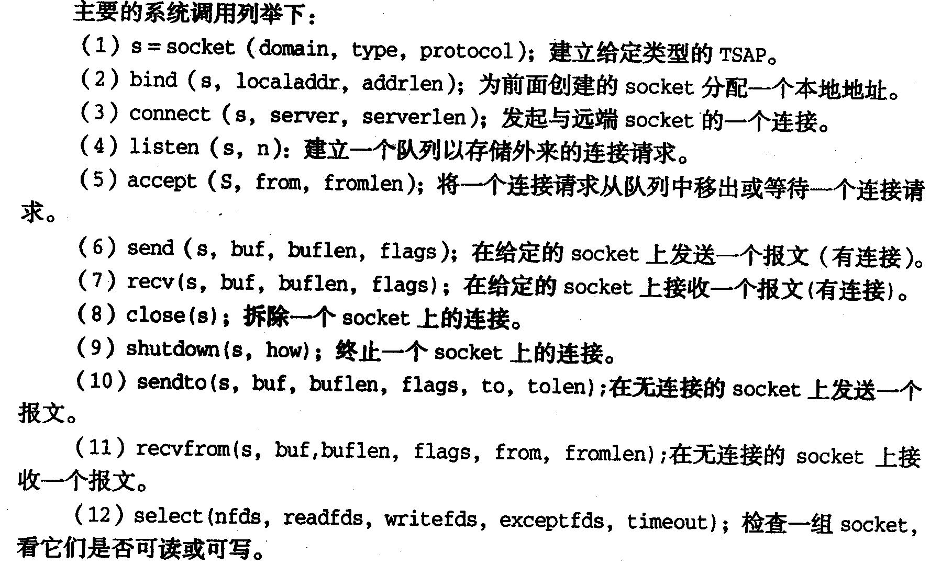
Socket系统调用函数

Slide 7
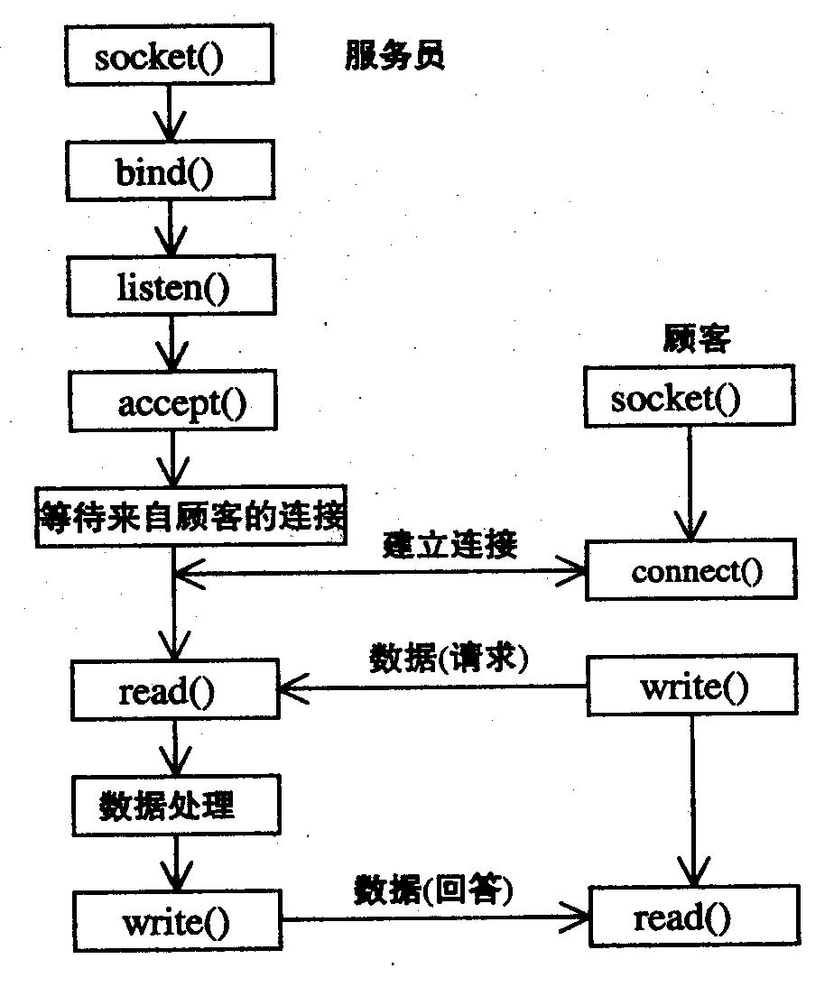
9.2 面向连接的编程模型

Slide 8
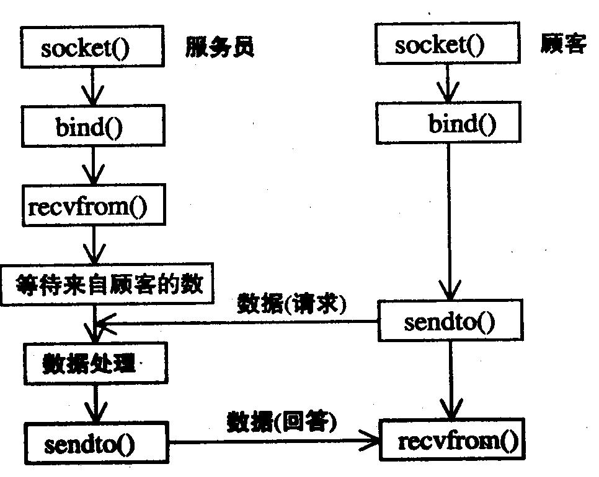
9.3 面向无连接的编程模型

